Slide 2
Gliederung
Motivation
Kaskadierungsvarianten
Deep Cascade
Direct Cascade
Datensätze
Konsistentes Auftreten
Zeitnahme
Klassifikation
Regression
Zusammenfassung

Slide 3
Motivation Trainingszeit
NN benötigt viel Rechenzeit
Beides soll die Trainingszeit reduzieren.
CasCor entwickelt
Der Preis sind leichte Einbußen in der
Performanz.
Weiterentwicklung zu Direct Cascade
Weiterentwicklung zu
Deep Cascade
[0, 1, 2]

Slide 4
Motivation Datenmenge
„Bei neuronalen Netzen ist nichts besser als mehr Daten.“
Die existieren aber nicht immer.
Eine Möglichkeit damit klarzukommen ist das Transferlernen (TF)
Source
Target
Transfer

Slide 5
Motivation Transferlernen (TF)
Arten TF:
Domainwechsel (Transductive TF)
Taskwechsel (Inductive TF)
Task- und Domainwechsel (Unsupervised TF)
Probleme:
What to Transfer
How to Transfer
When to Transfer
Es wird hier Transductive TF genutzt.
What: Welche Datensätze (Später)
Datensatzwechsel während dem Training
How: Deep Cascade, Direct Cascade jeweils als Austausch des Datensatzes
When: Muss ausgetestet werden
[3]

Slide 6
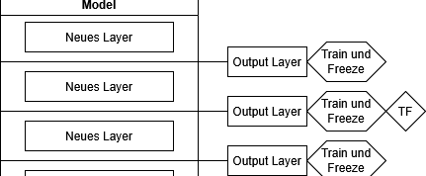
Kaskadierungsvarianten Deep Cascade

Slide 7
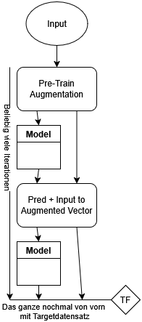
Kaskadierungsvarianten Direct Cascade
Adam Optimizer
Hidden Layer Aktivierungsfunktion:
ReLU
Klassifikation:
Loss: Categorical Cross Entropy
Output Layer Aktivierungsfunktion:
Softmax
Regression:
Loss: Mean Squared Error
Output Layer Aktivierungsfunktion:
Linear

Slide 8
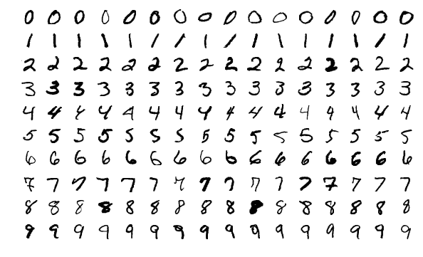
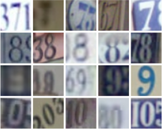
Datensätze Klassifikation und Regression
Klassifikation: MNIST->SVHN
Regression: Bost->Cali
Bost:
CRIM, ZN, INDUS, CHAS, NOX, RM, AGE, DIS, RAD, TAX, PTRATIO, B, LSTAT
-> RM, AGE, LSTAT
LSTAT umdrehen für Proportionalität mit MedInc
(N, 28, 28, 1)
-> (N, 32, 32, 1)
(AGE * 85)/100 =
Durchschnittsalter
-> Passend für age
Von Josef Steppan - Eigenes Werk, CC BY-SA 4.0, https://commons.wikimedia.org/w/index.php?curid=64810040
totalRooms/households =
AveRoomsPerDwelling
-> Passend für RM
Cali:
Longitude, latidute, age, totalRooms, Bedrooms, pop, households, median income (MedInc)
-> age, AveRoomsPerDwelling, MedInc
(N, 32, 32, 3)
-> (N, 32, 32, 1)
Cali Prices /1000
-> Passend für Bost Prices
Yuval Netzer, Tao Wang, Adam Coates, Alessandro Bissacco, Bo Wu, Andrew Y. Ng Reading Digits in Natural Images with Unsupervised Feature Learning NIPS Workshop on Deep Learning and Unsupervised Feature Learning 2011.
Prices ist der Zielwert
[4, 5, 6, 7]

Slide 9
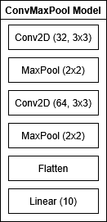
Konsistentes Auftreten ConvMaxPool (CMP)
Input: (N, 32, 32, 1)
Hidden Layer: ReLU
Output Layer: Softmax
TF irgendwann im Netz.
Die ersten paar Layer trainieren auf MNIST,
Die letzten paar Layer auf SVHN

Slide 10
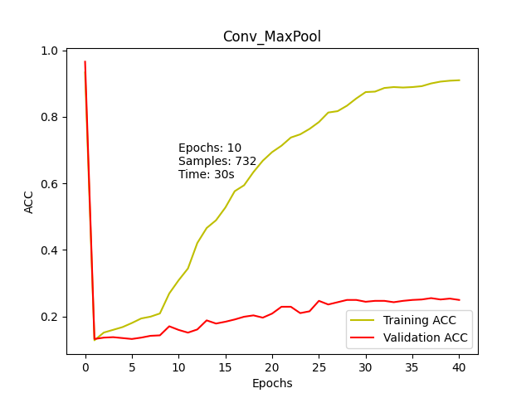
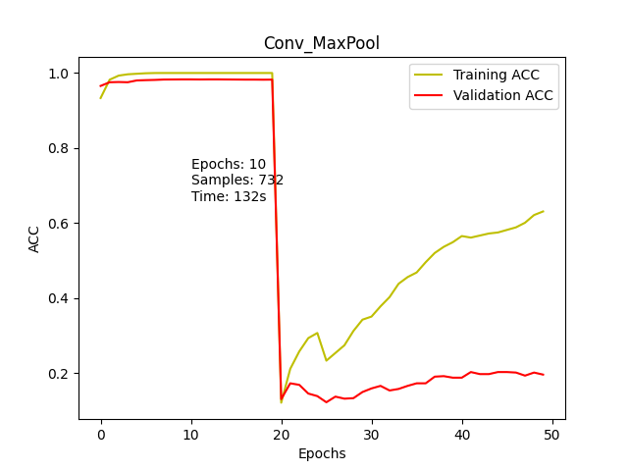
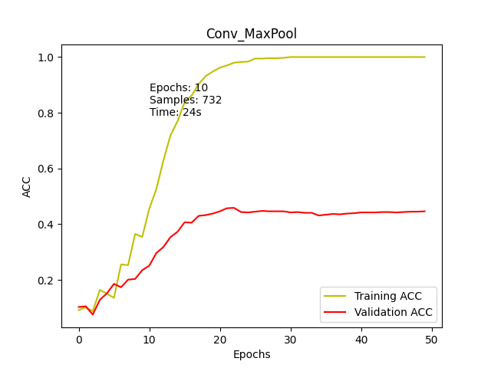
Konsistentes Auftreten Overfitting und Einbruch bei TF
Overfitting mit TF
Einbruch bei TF
Ohne TF

Slide 11
Konsistentes Auftreten Zeitnahme
Netze | TF Cascade | Cascade | Komplett
CMP | 78s | 25s | 20s
1DC | 207s | 34s | 30s
2DC | 23s | 24s | 40s
COD | 79s | 28s | 13s
Regr2 | 11s | 12s | 17s
1Lay | 16s | 18s | 11s

Slide 12
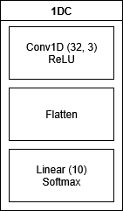
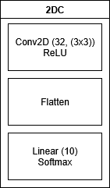
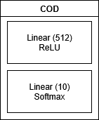
Klassifikation Direct Cascade Netze

Slide 13
Klassifikation Augmented Vector (AugVec)
Shape der Daten: (N, H, W, C) -> (N, 32, 32, 1)
Shape der Prediction: (N, 10)
COD Preaugment: (N, H, W, C) -> (N, H*W)
COD: AugVec: (N, (H*W).10)
1DC Preaugment: (N, H, W, C) -> (N, H*W, C)
1DC: AugVec: (N, (H*W).10, C)
2DC ohne Preaugment
2DC:AugVec: (N, H, W, C.(H, W, 10))
Regr.Pred. (N, 1)
1Lay: AugVec: (N, 3.1)
1Lay Preaugment: (N, X) -> (N, 3)

Slide 14
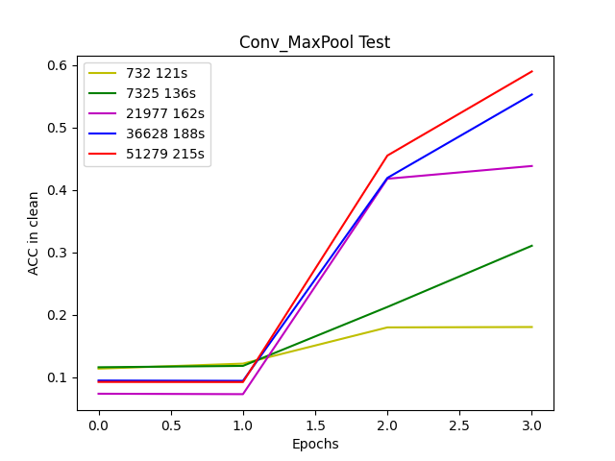
Klassifikation Targetdatengröße

Slide 15
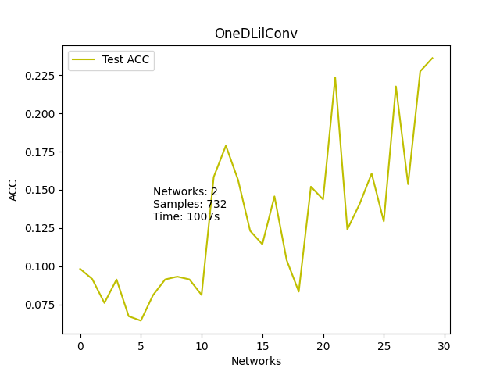
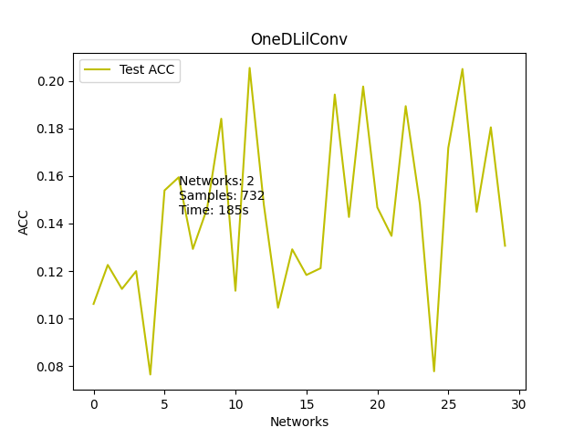
Klassifikation TF vs. wo
TF
wo

Slide 16
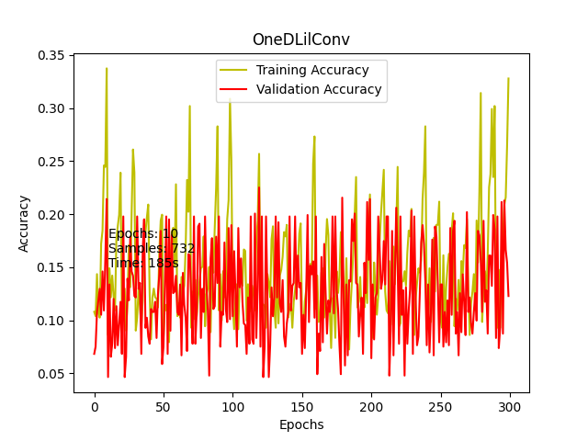
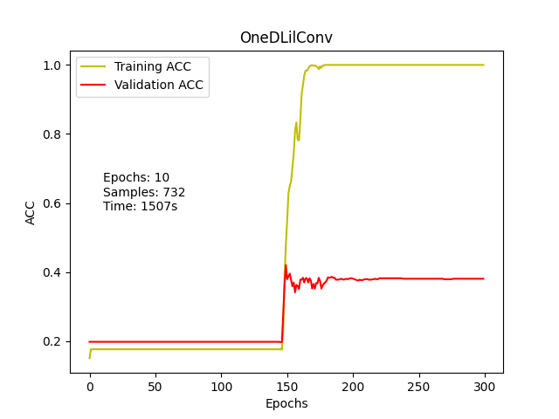
Klassifikation wo vs. Komplett
wo
Komplett

Slide 17
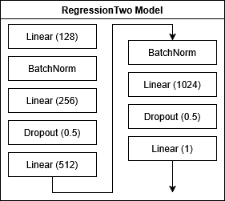
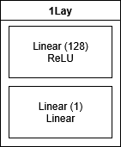
Regression Regressionsnetze

Slide 18
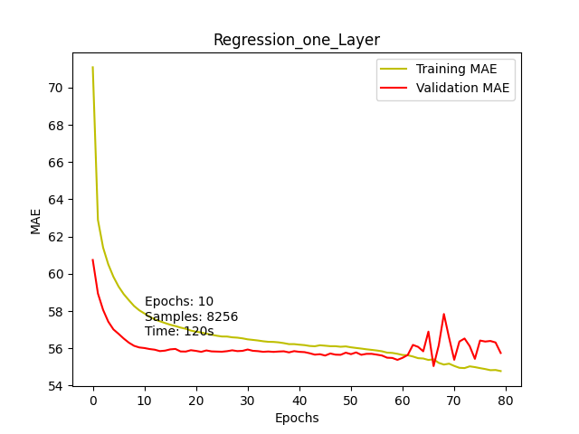
Regression Bestwert Targetdaten
Bei vielen Targetdaten:
Direct Cascade ist
Besser als Direct Cascade TF

Slide 19
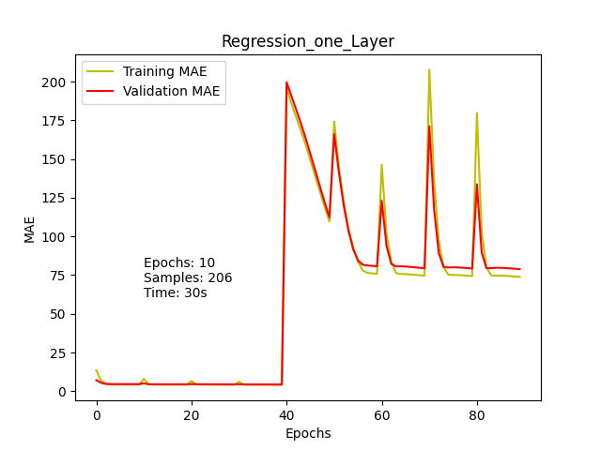
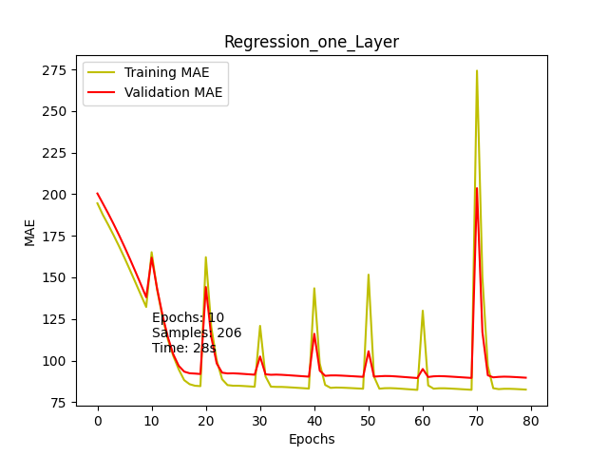
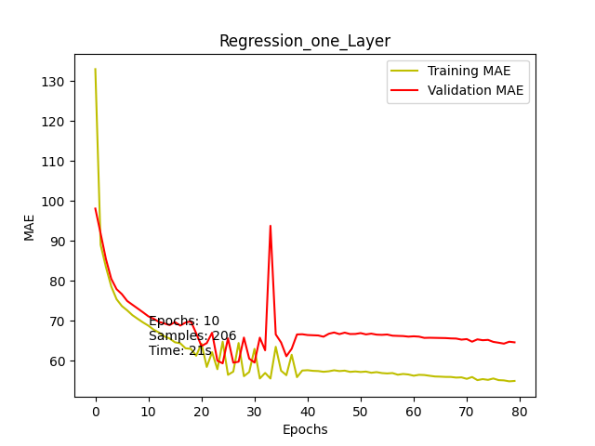
Regression wenige Targetdaten
TF
wo
Komplett

Slide 20
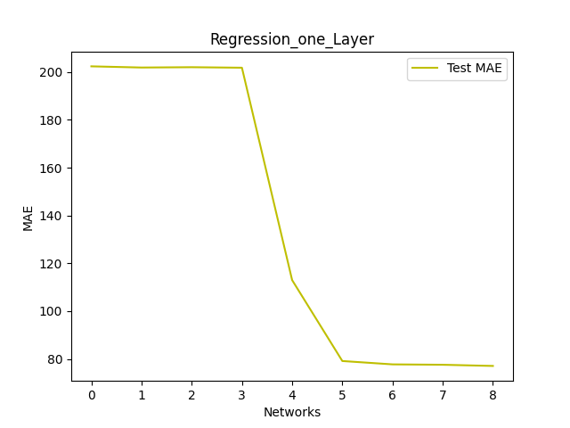
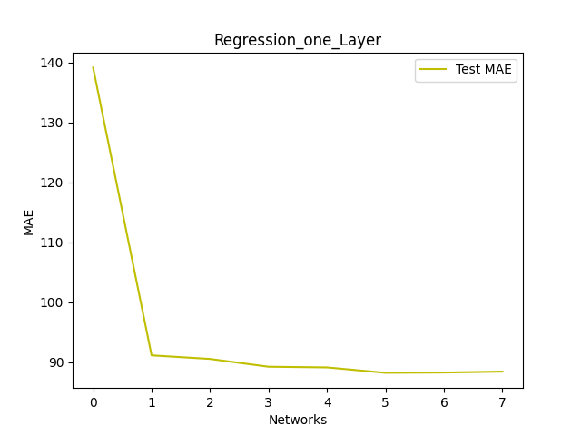
Regression Funktionierendes TF
Direct Cascade:
Mit TF
Ohne TF
Bei Deep Cascade:
TF: ca. 75
Wo: ca. 69

Slide 21
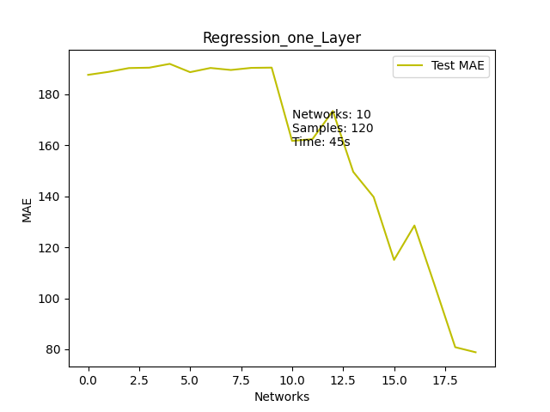
Regression Early Stopping
Accuracy-Metrik (ACCM):
10% Differenz zwischen ACC vom Validationsubset und vom Trainingssubset
LM
Loss-Metrik (LM):
Validation-Loss wird schlechter
Mean Absolute Error-Metrik (MAEM):
Validation-MAE wird schlechter
-> Es kommt zu lokalen Minima

Slide 22
Zusammenfassung
Allgemein
Overfitting auf Sourcedatensatz
Regression (wenig Targetdaten)
Einbruch direkt bei TF
Komplettnetze sind besser als Deep Cascade
Eindimensionale Kaskadennetze sind
Mit kleinen Datensätzen langsamer als
Komplettnetze
Deep Cascade ist besser als Deep Cascade TF
Deep Cascade TF ist besser als Direct Cascade TF
Klassifikation
Direct Cascade TF ist besser als Direct Cascade
Early-Stopping verbessert nichts
ACC abhängig von der Targetdatengröße
TF schlechter als Cascade
Cascade schlechter als Komplettnetz
Klassifikation funktioniert nicht
Regression funktioniert in manchen Fällen

Slide 23
Quellen
[0] Enrique S. Marquez and Christian Lebiere. The Cascade-Correlation Learning Architecture. Tech. rep. School of Computer Science, Carnegie-Mellon University, 1990.
[1] Enno Littmann and Helge Ritter. “Cascade Network Architectures”. In: Intern. Joint Conference On Neural Networks. 1992.
[2] Enrique S. Marquez. “Deep Cascade Learning”. PhD thesis. Faculty of Engineering, Physical Sciences Electronics, and ComputerScience, 2019.
[3] Sinno Jialin Pan and Qiang Yang. “A Survey on Transfer Learning”. In: IEEE Transactions on knowledge and data engineering 22.10(2010).
[4] Yann LeCun et al. Learning Algorithms for Classification: A Comparison on handwritten digit recognition.
[5] Yuval Netzer et al. “Reading Digits in Natural Images with Unsupervised FEature Learning”. In: NIPS Workshop on Deep Learning and Unsupervised Feature Learning. Google Inc., Mountain View, CA and Stanford University, Stanford, CA, 2011.
[6] David Harrison et al. Corrected Version of Boston Housing Data. StatLib Library from Carnegie Mellon University. 1997.
[7] Cam Nugent. California Housing Prices. online at www.kaggle.com.2018.

